Slide 1

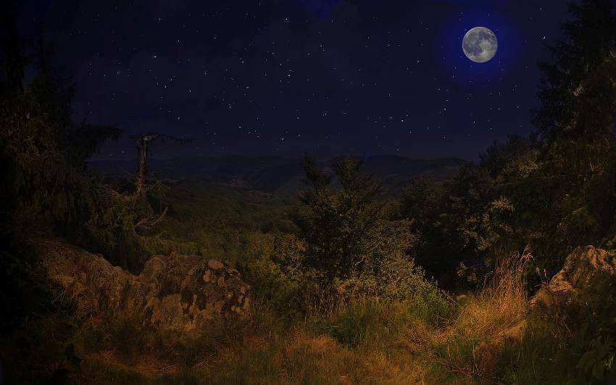




PREGUNTALE
José Luis
JULI O IGLESIAS

Slide 2


Slide 3
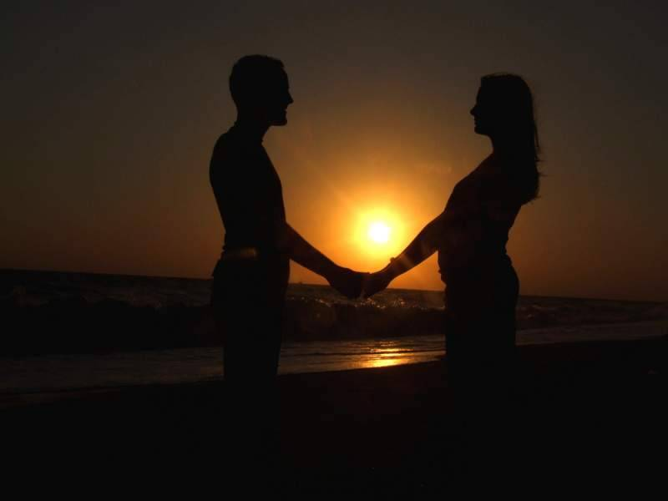

Through all of my nights.

Slide 4



Slide 5



Slide 6

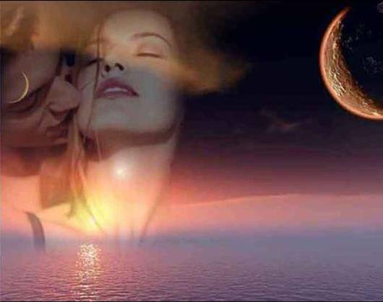

Slide 7
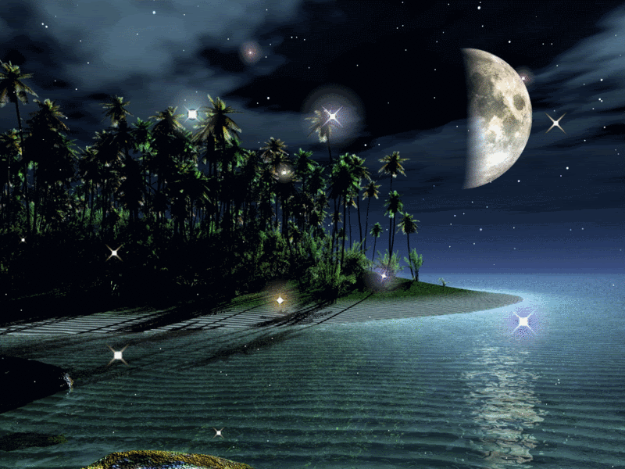


Slide 8
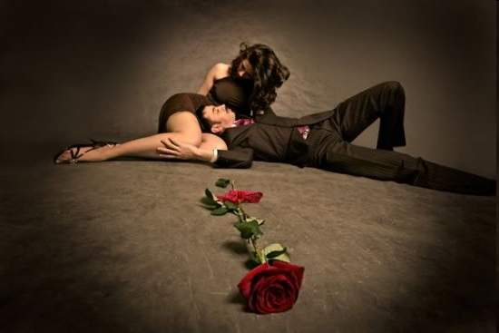

Slide 9
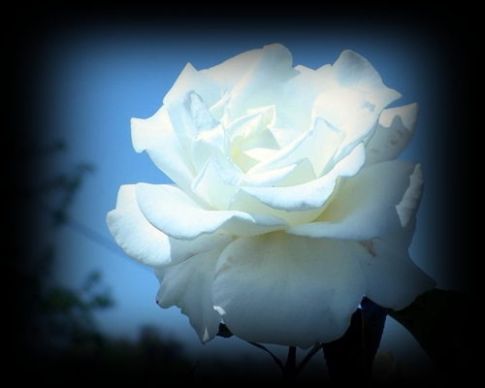
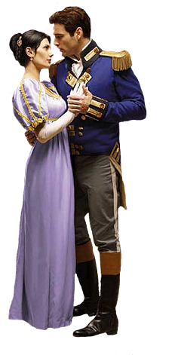

Slide 10

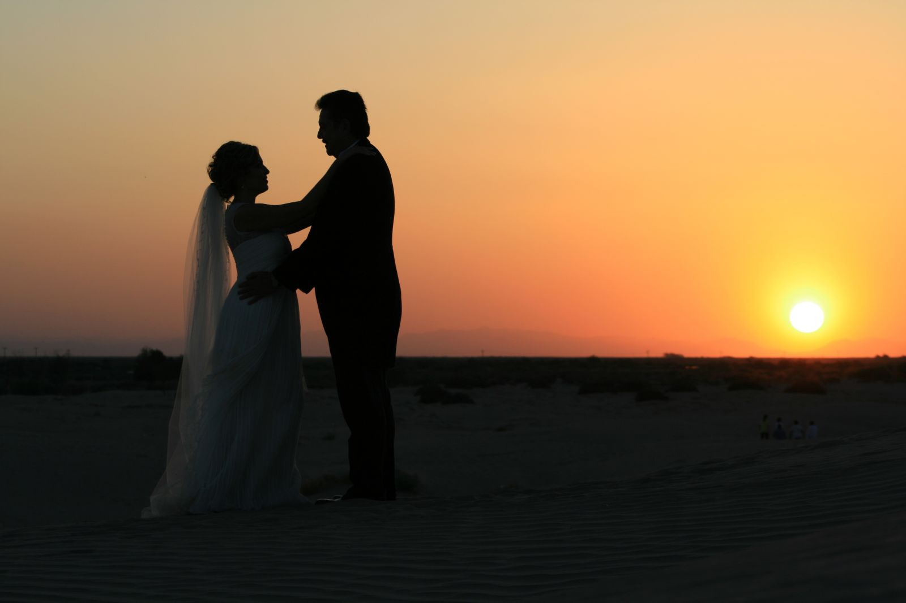
Have a great day sweetheart.

Slide 11
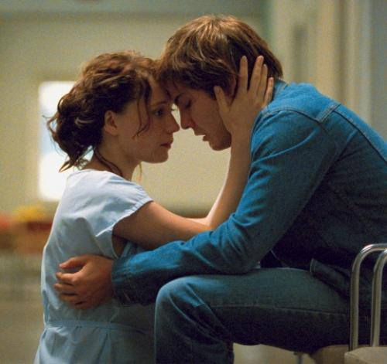


Slide 12
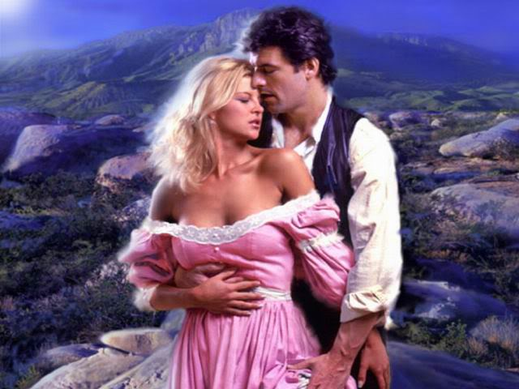



Slide 13
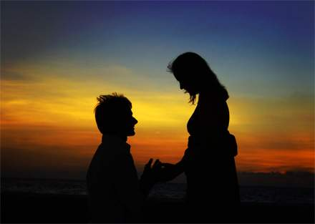

Slide 14
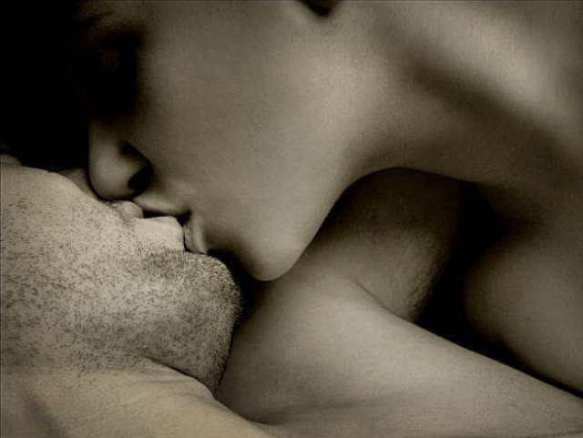
Our souls are intertwined

Slide 15


Slide 16
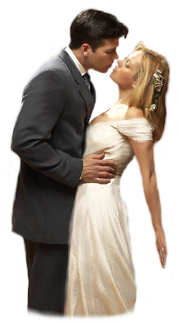
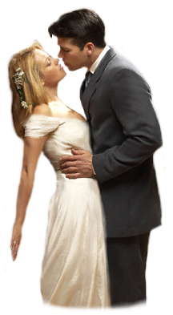

Slide 17

Yours are the arms I want to hold me

Slide 18



Slide 19
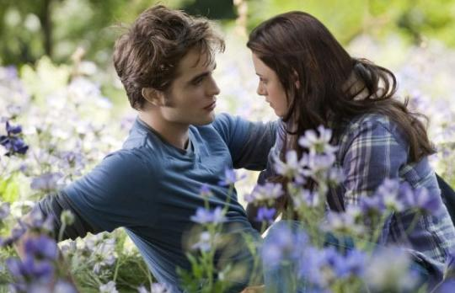




Slide 20

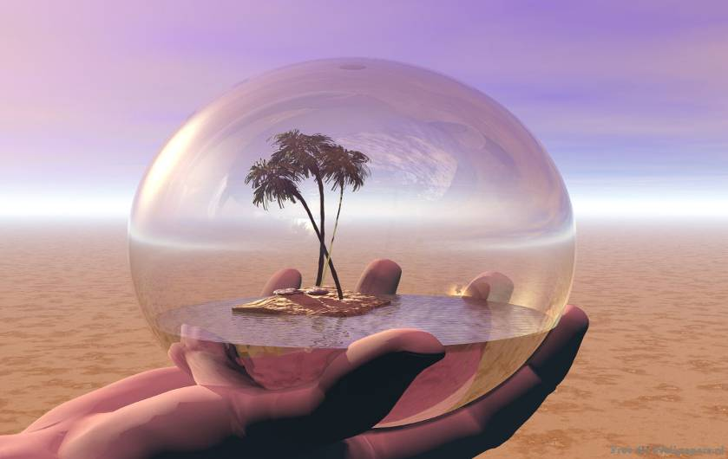

Slide 21
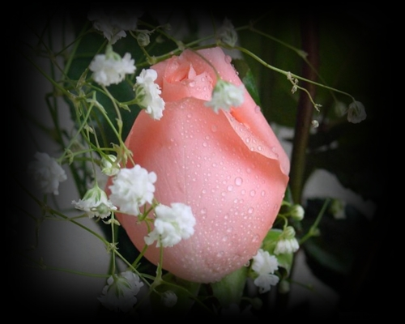


Slide 22
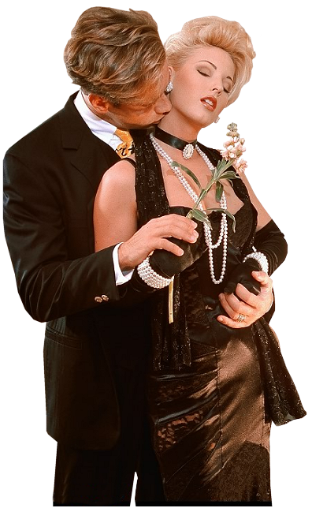

Slide 23


Slide 24
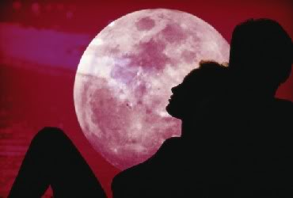

My every dream has come true.

Slide 25
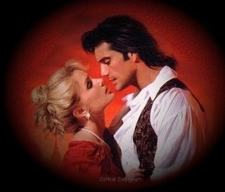

Slide 26




Slide 27
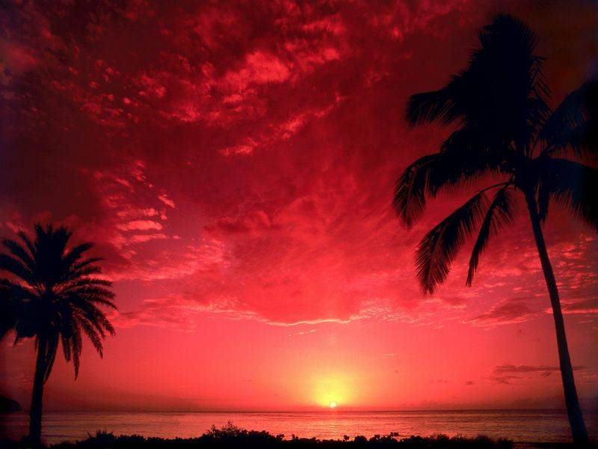
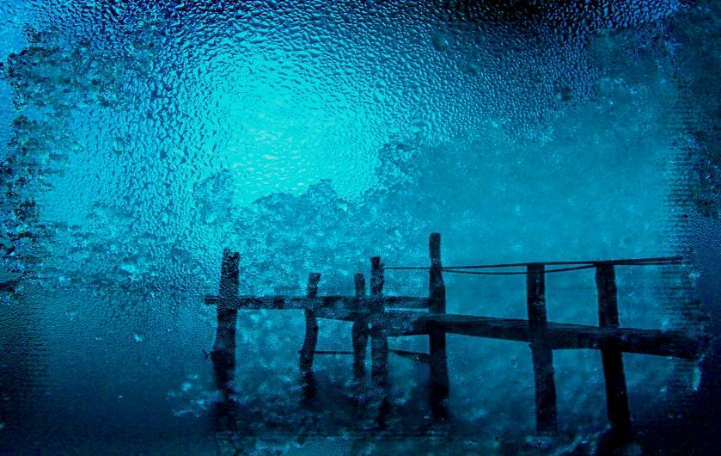

Slide 28
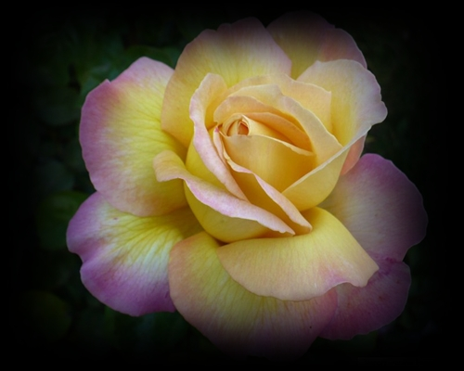
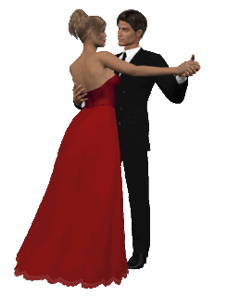

Slide 29
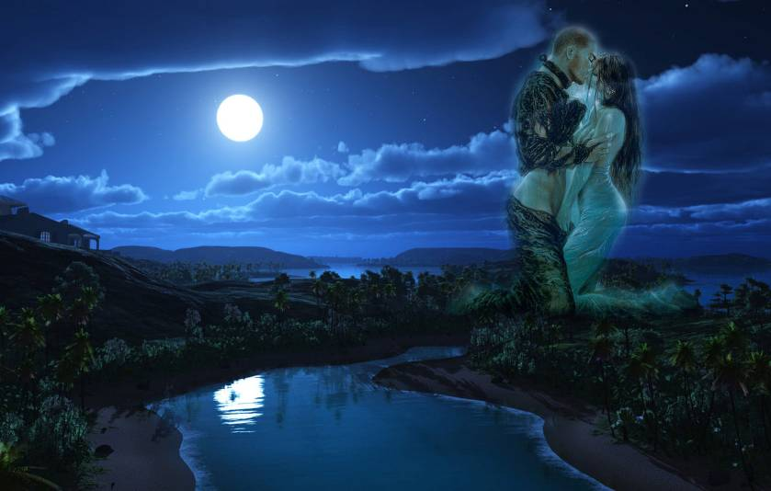
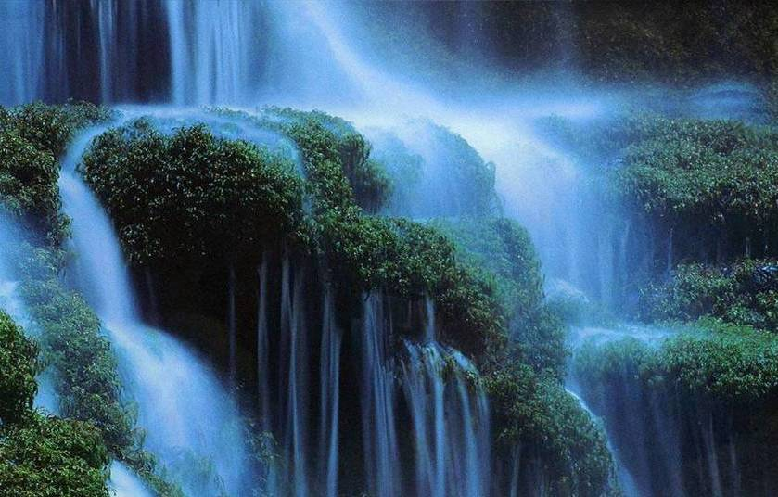

Slide 30
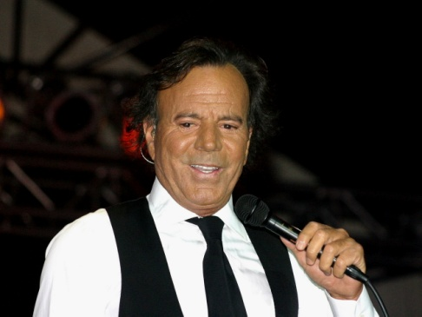

Pregúntale,
Al vino compañero de mi vida
El tiempo de mi vida que he perdido ya
Pregúntale, pregúntale
Cansado de querer
Pensando que quizás
Yo he sido para ti, un juego.
Cansado de esperar
A quien no importo ya
De tanta soledad me muero.
Ya se que te da igual
Tú siempre fuiste así
Conmigo tan indiferente,
En cambio yo de ti
Estuve enamorado siempre.
Pregúntale
A aquel amigo nuestro cuanto te llore
Pregúntale a la noche cuanto te espere
Pregúntale, pregúntale.
Pregúntale
Quien ya no tiene lágrimas para llorar
Quien ha sufrido tanto que no siente ya
Pregúntale, pregúntale
Pregúntale
Cansado de querer
Pensando que quizás
Yo he sido para ti, un juego.
Cansado de esperar
A quien no importo ya
De tanta soledad me muero.
Ya se que te da igual
Tú siempre fuiste así
Conmigo tan indiferente,
En cambio yo de ti
Estuve enamorado siempre.
Pregúntale
Al mar las veces que he pensado en ti mujer,
Al viento cuantas veces tu nombre grité
Pregúntale, pregúntale

Slide 31
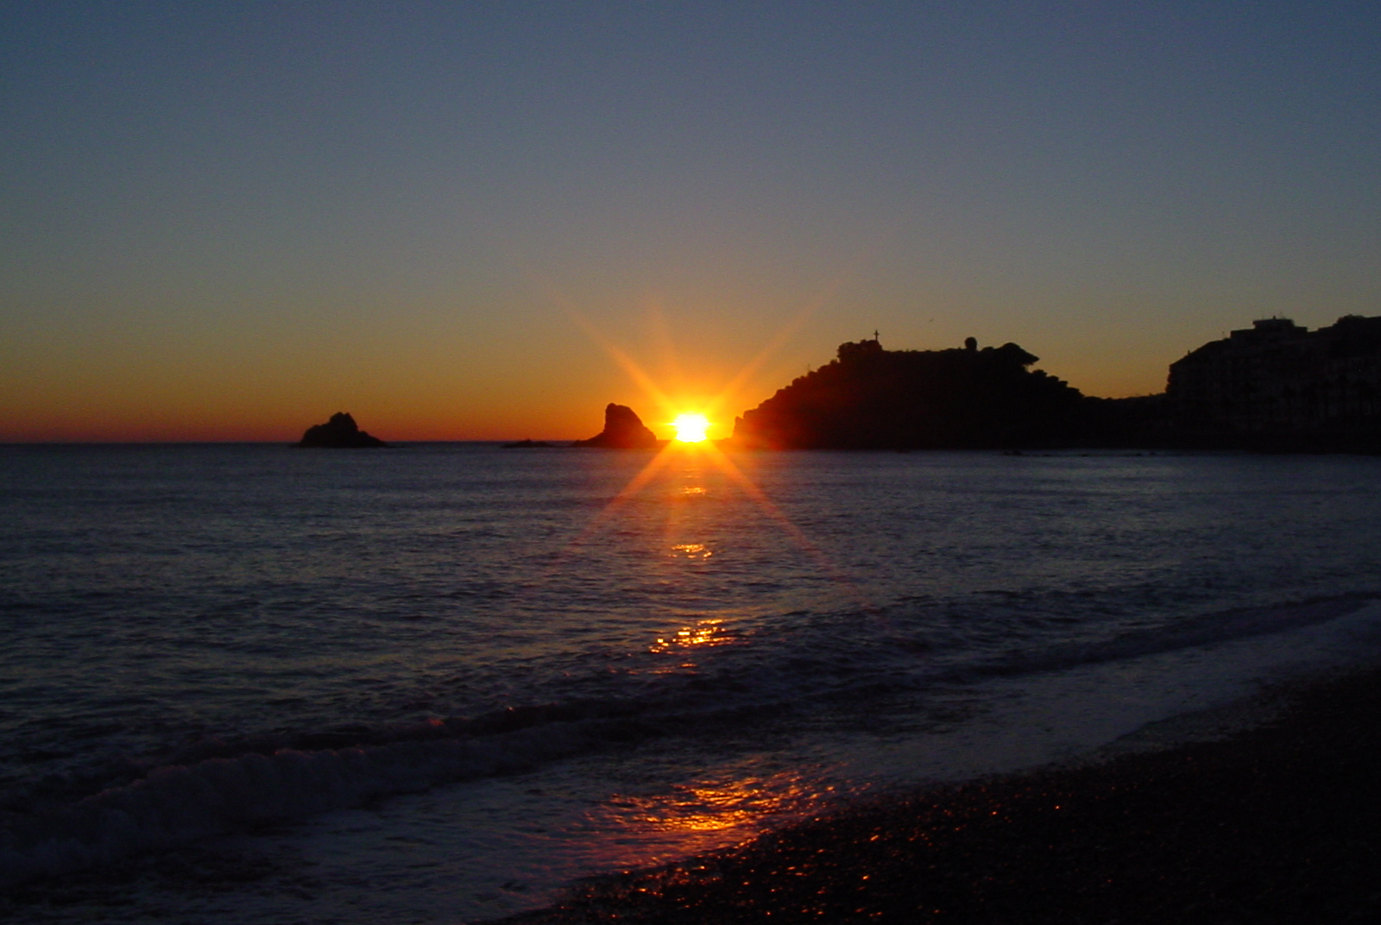

Un fuerte abrazo
Que tengas
un buen día
José Luis

Slide 32



Accede a la sección que desees desde aquí:
Propia Creación
De la Red
Dedicatorias | Fechas Especiales | Graciosos
Historia y Arte | Lugares | Musicales
Naturaleza y Ciencias | Política | Reflexión
Religiosos | Románticos | Salud
Dedicatorias | Fechas Especiales | Graciosos
Historia y Arte | Lugares | Musicales
Naturaleza y Ciencias | Política | Reflexión
Religiosos | Románticos | Salud
Si deseas recibir pps periódicamente en tu correo electrónico subscríbete aquí:

